Slide 1

rims acordants i diccionals en Jordi de Sant Jordi
Simposi 600 Anys de Jordi de Sant Jordi, València 20 de juny 2024
Rosanna Cantavella (Universitat de València / Clare Hall, University of Cambridge)
https://uv.academia.edu/RosannaCantavella

Slide 2
Sistema de rimes de merit segons les Leys d’Amor (vegeu taula a https://www.uv.es/cantave/varia/rimaleys.pdf)
Estramps
Acordants
Ordinals
Diccionals
Calaix de sastre de rareses

Slide 3
Rims acordants valoren els mots rimats segons la quantitat de sons que tinguen en comú.
senyoria-milloria (6: 25-28),¹
lleonismitat plusquamperfecta, és molt més meritòria que no
jutjar-amar (6: 18-19), sonança lleial
1La primera xifra assenyala el poema de Jordi de Sant Jordi; les següents, els versos en rima. Per tal de mostrar més clarament les rimes, regularitze els mots, a partir de l’edició RIALC (és a dir, la de Riquer-Badia amb les especificacions de Siviero), excepte en algun cas en què l’edició Fratta millora lectures.

Slide 4
Rims diccionals valoren la rima d'acord amb els mots (diccions) que la configuren
Per exemple, la rima d’homònims
fi-fi-fi (17: 16-17-18)
fi 'final' 16
de fi en fi 'completament' 17
fi adjectiu 18

Slide 5
Rims acordants

Slide 6
acordants Acordants: Sonança lleial
En rima masculina, la concordança fònica a partir de l'última vocal plena:
dan-anan 3: 37-39
fallir-albir 10: 39-40
va-pla 17: 106-107

Slide 7
acordants Acordants: Consonança lleial
En rima masculina, la concordança fònica de tota l’última síl·laba:
sotmés-més 14: 5-11
comport-port 8: 21-27
traïmen-parlamen 3: 29-31
conquerir-morir-sofrir 14: 21-23-25
dirai-amarai 2: 41-44

Slide 8
acordants Acordants: Lleonismitat simpla
En rima tant femenina com masculina, la concordança fònica a partir de la penúltima vocal plena:
fia-canvia 10: 41-42
granda-comanda-demanda-banda 14: 38-40-42-44
força-escorça 14: 32-34
jovent-sovent 17: 1-5
pensament-alleujament 17: 2-6

Slide 9
acordants Acordants: Lleonismitat perfecta
En rima tant femenina com masculina, la concordança fònica a partir de la penúltima síl·laba:
destenta-contenta 14: 24-26
Sforça-força-esforça 14: 30-32-36
statura-s'atura-fretura 8: 14-16-20
dóna-abandona 5: 31-33
sustener-mantener 13: 30-32
departir-partir 12: 5-7

Slide 10
acordants Acordants: Lleonismitat plusquamperfecta
En rima tant femenina com masculina, la concordança fònica de les tres darreres síl·labes:
paria-tritxaria 10: 5-6
senyoria-milloria 6: 25-28
senyora-enyora 12: 30-32
erança-esperança 8: 24-28
atura-natura 18: 18-19

Slide 11
acordants Acordants: Rims meritoris (no explicitats a les Leys)
En rima masculina, a la terminació de sonança lleial s’afegeix la concordança d’altres sons previs en els mots en rima:
dir-desir [d] 18: 85-86
entrar-nomnar [n] 18: 44-45
amistats-enamorats [m] 18: 29-30
defensar-despar [de][s] 3: 13-17
servir-cartenir [r] [e] 6: 6-7

Slide 12
Rims diccionals

Slide 13
Diccionals: Rims derivatius (en Jaume March, maridats)
Dos jocs de rima, un dels quals sembla l’altre amb terminació afegida. Rars.
(departir-sospir 12: 5-7) - (partí-sentí 12: 9-11):
departir-partí 12: 5-9
(escut-menut 16: 9-12) - (menuts-coneguts 16: 7-12-15 i altres -refrany)
menut-menuts 16: 7-9
(trob-prop 1: 34-36) - (trobar-par-adular-anar 1: 37-39-41-43)
trob-trobar 1: 34-37

Slide 14
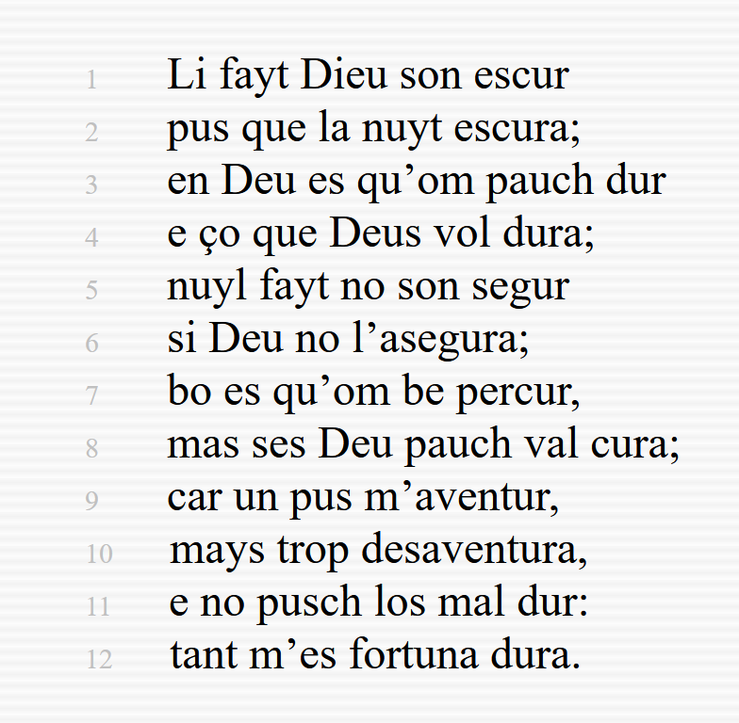
Mostra de derivatius: Capellà de Bolquera

Slide 15
Diccionals: Rims equívocs lleials
Rima d'homònims. Els més famosos i valorats dels rims diccionals:
poder-poder (subst-inf) 18: 20-21
seny-seny-seny (subst-verb) 12: 13-15-19
juny-juny-juny ('ajuntar', mes, 'combatre') 17: 89-90-91
part-part (verb-subst) 12: 39-41
part-part ('lloc' i 'porció') 11: 21-23
part-part-part-part ('d'altra banda', 'se'n va', 'lloc', 'a banda') 17: 92-93-94-95

Slide 16
Diccionals: Rims equívocs contrafets
Tipus 3: un dels dos mots en rima sembla l'altre amb una mena de prefix.
despendre-pendre 13: 13-17
ús-pus 16: 5-6
senyora-enyora 12: 30-32
asaut-aut 17: 54-56
desaut-aut 17: 55-56
món-amon-contramon (doble: mon-amon; amon-contramon; i el conjunt): 17: 13-14-15

Slide 17
Altres: Rims utrisonants (Les Leys els descriuen però no els aconsellen.)
La vocal tònica d'un dels mots és oberta i la de l'altre tancada. Un sol cas en Jordi de Sant Jordi:
pobles-nobles 5: 10-12
Variant: divergència fònica consonàntica (serien equívocs lleials si no):
asaut-assaut 17: 54-57

Slide 18
Densitat de rima de merit en JSJ
Menor densitat de rima de mèrit, en obres de ball:
P. 16, "Pus que tan bé", balada francesa.
P. 1 "Tant és li mal", dansa i escondit.
També és més baixa de la mitjana a la Passio Amoris.

Slide 19
Densitat de rima de merit en JSJ
Molt anta densitat de rima de mèrit, en:
P. 5 “Així com són sus l'espera los signes”: totes les rimes són femenines i de mèrit.

Slide 20
Densitat de rima de merit en JSJ
P. 17, lai “Enuig, enemic de jovent”, presenta gran concentració de rims equívocs; de contrafets de tipus 3, però sobretot de lleials, incloent-hi ocasionals mots tornats.

Slide 21
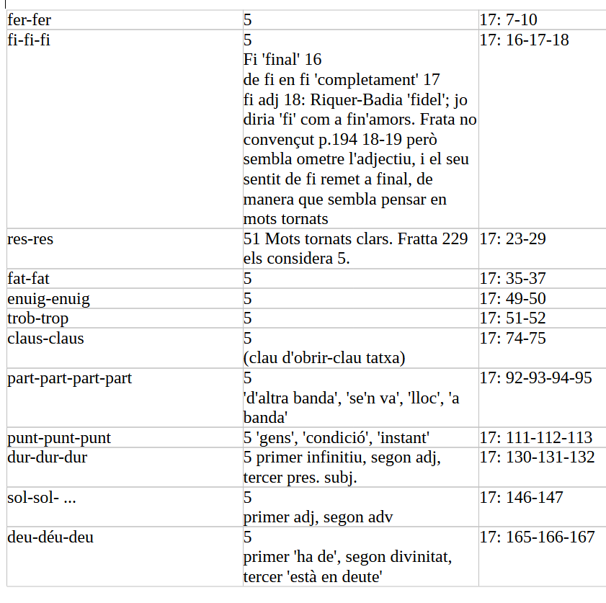
Poema 17, farcit d’equívocs lleials

Slide 22
Descarregueu-vos l’inventari de rimes de Jordi de Sant Jordi ací:
https://doi.org/10.17613/5g7s-vk18
O bé
https://go.uv.es/v0kxMfi

Slide 23
rims acordants i diccionals en Jordi de Sant Jordi
Simposi 600 Anys de Jordi de Sant Jordi, València 20 de juny 2024
Rosanna Cantavella (Universitat de València / Clare Hall, University of Cambridge)
https://uv.academia.edu/RosannaCantavella

